Slide 1
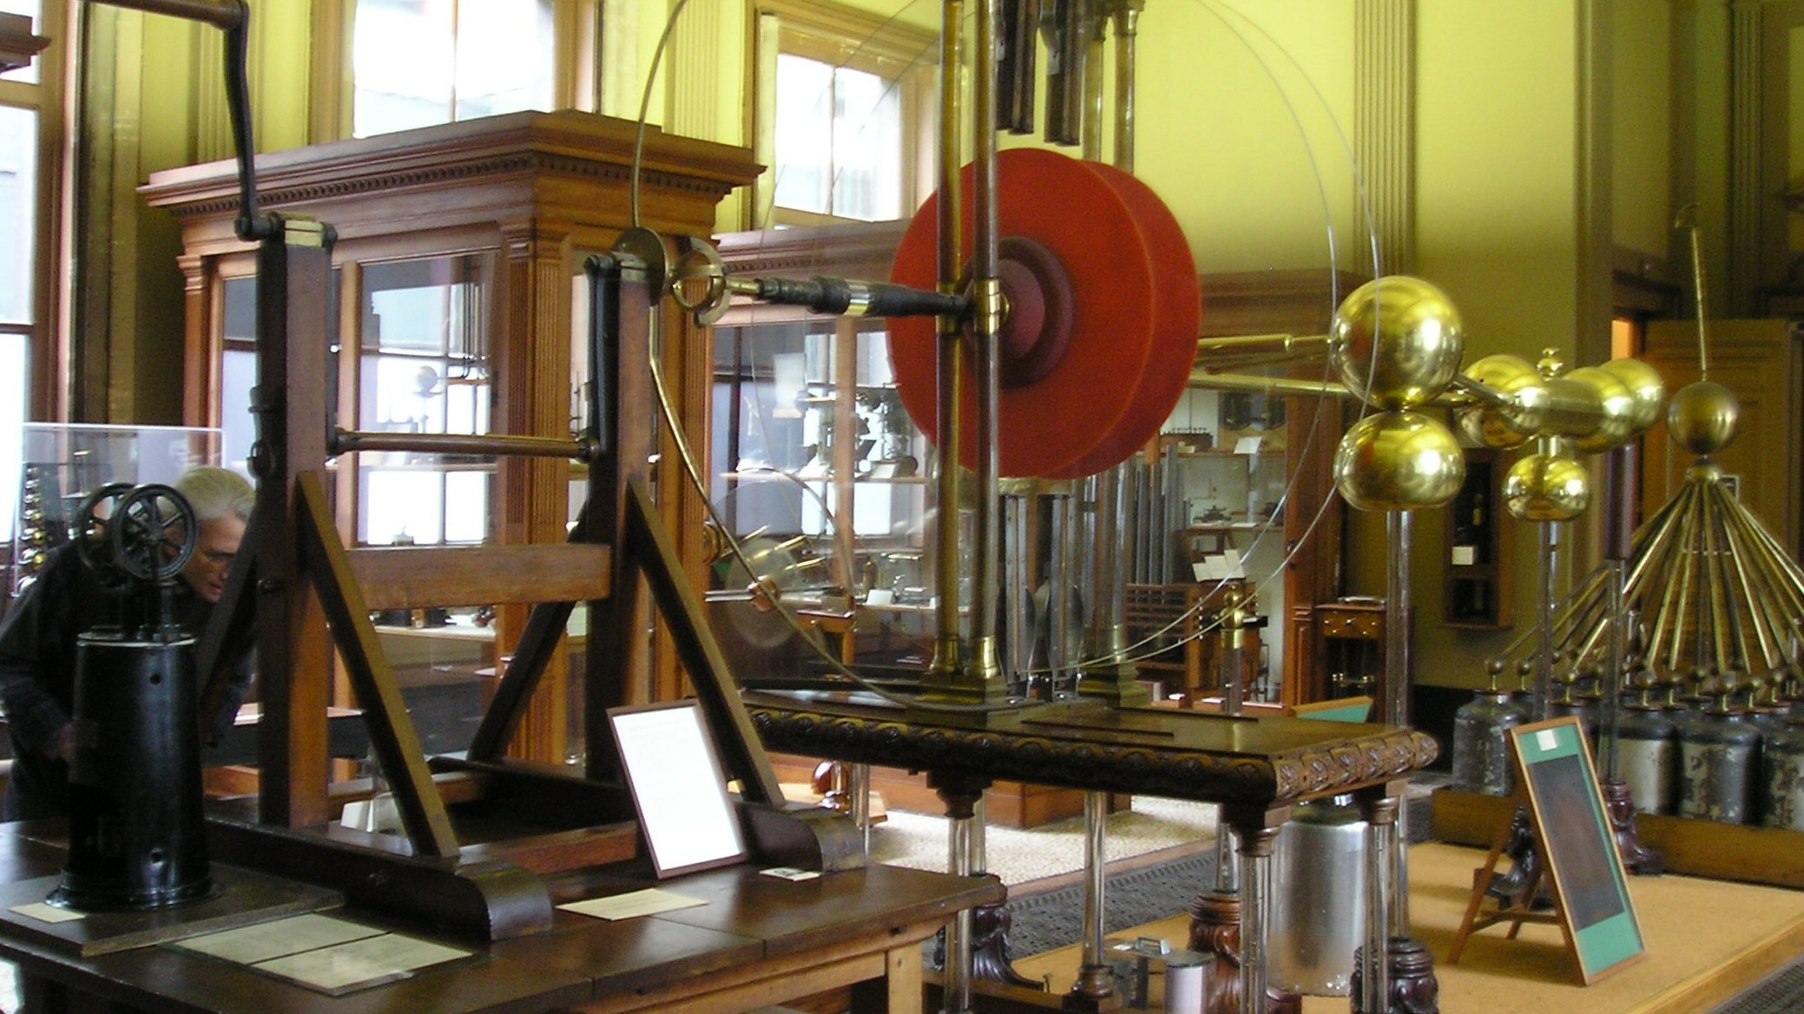
科学通史 11.电磁学革命
胡翌霖
清华大学科学史系

Slide 2
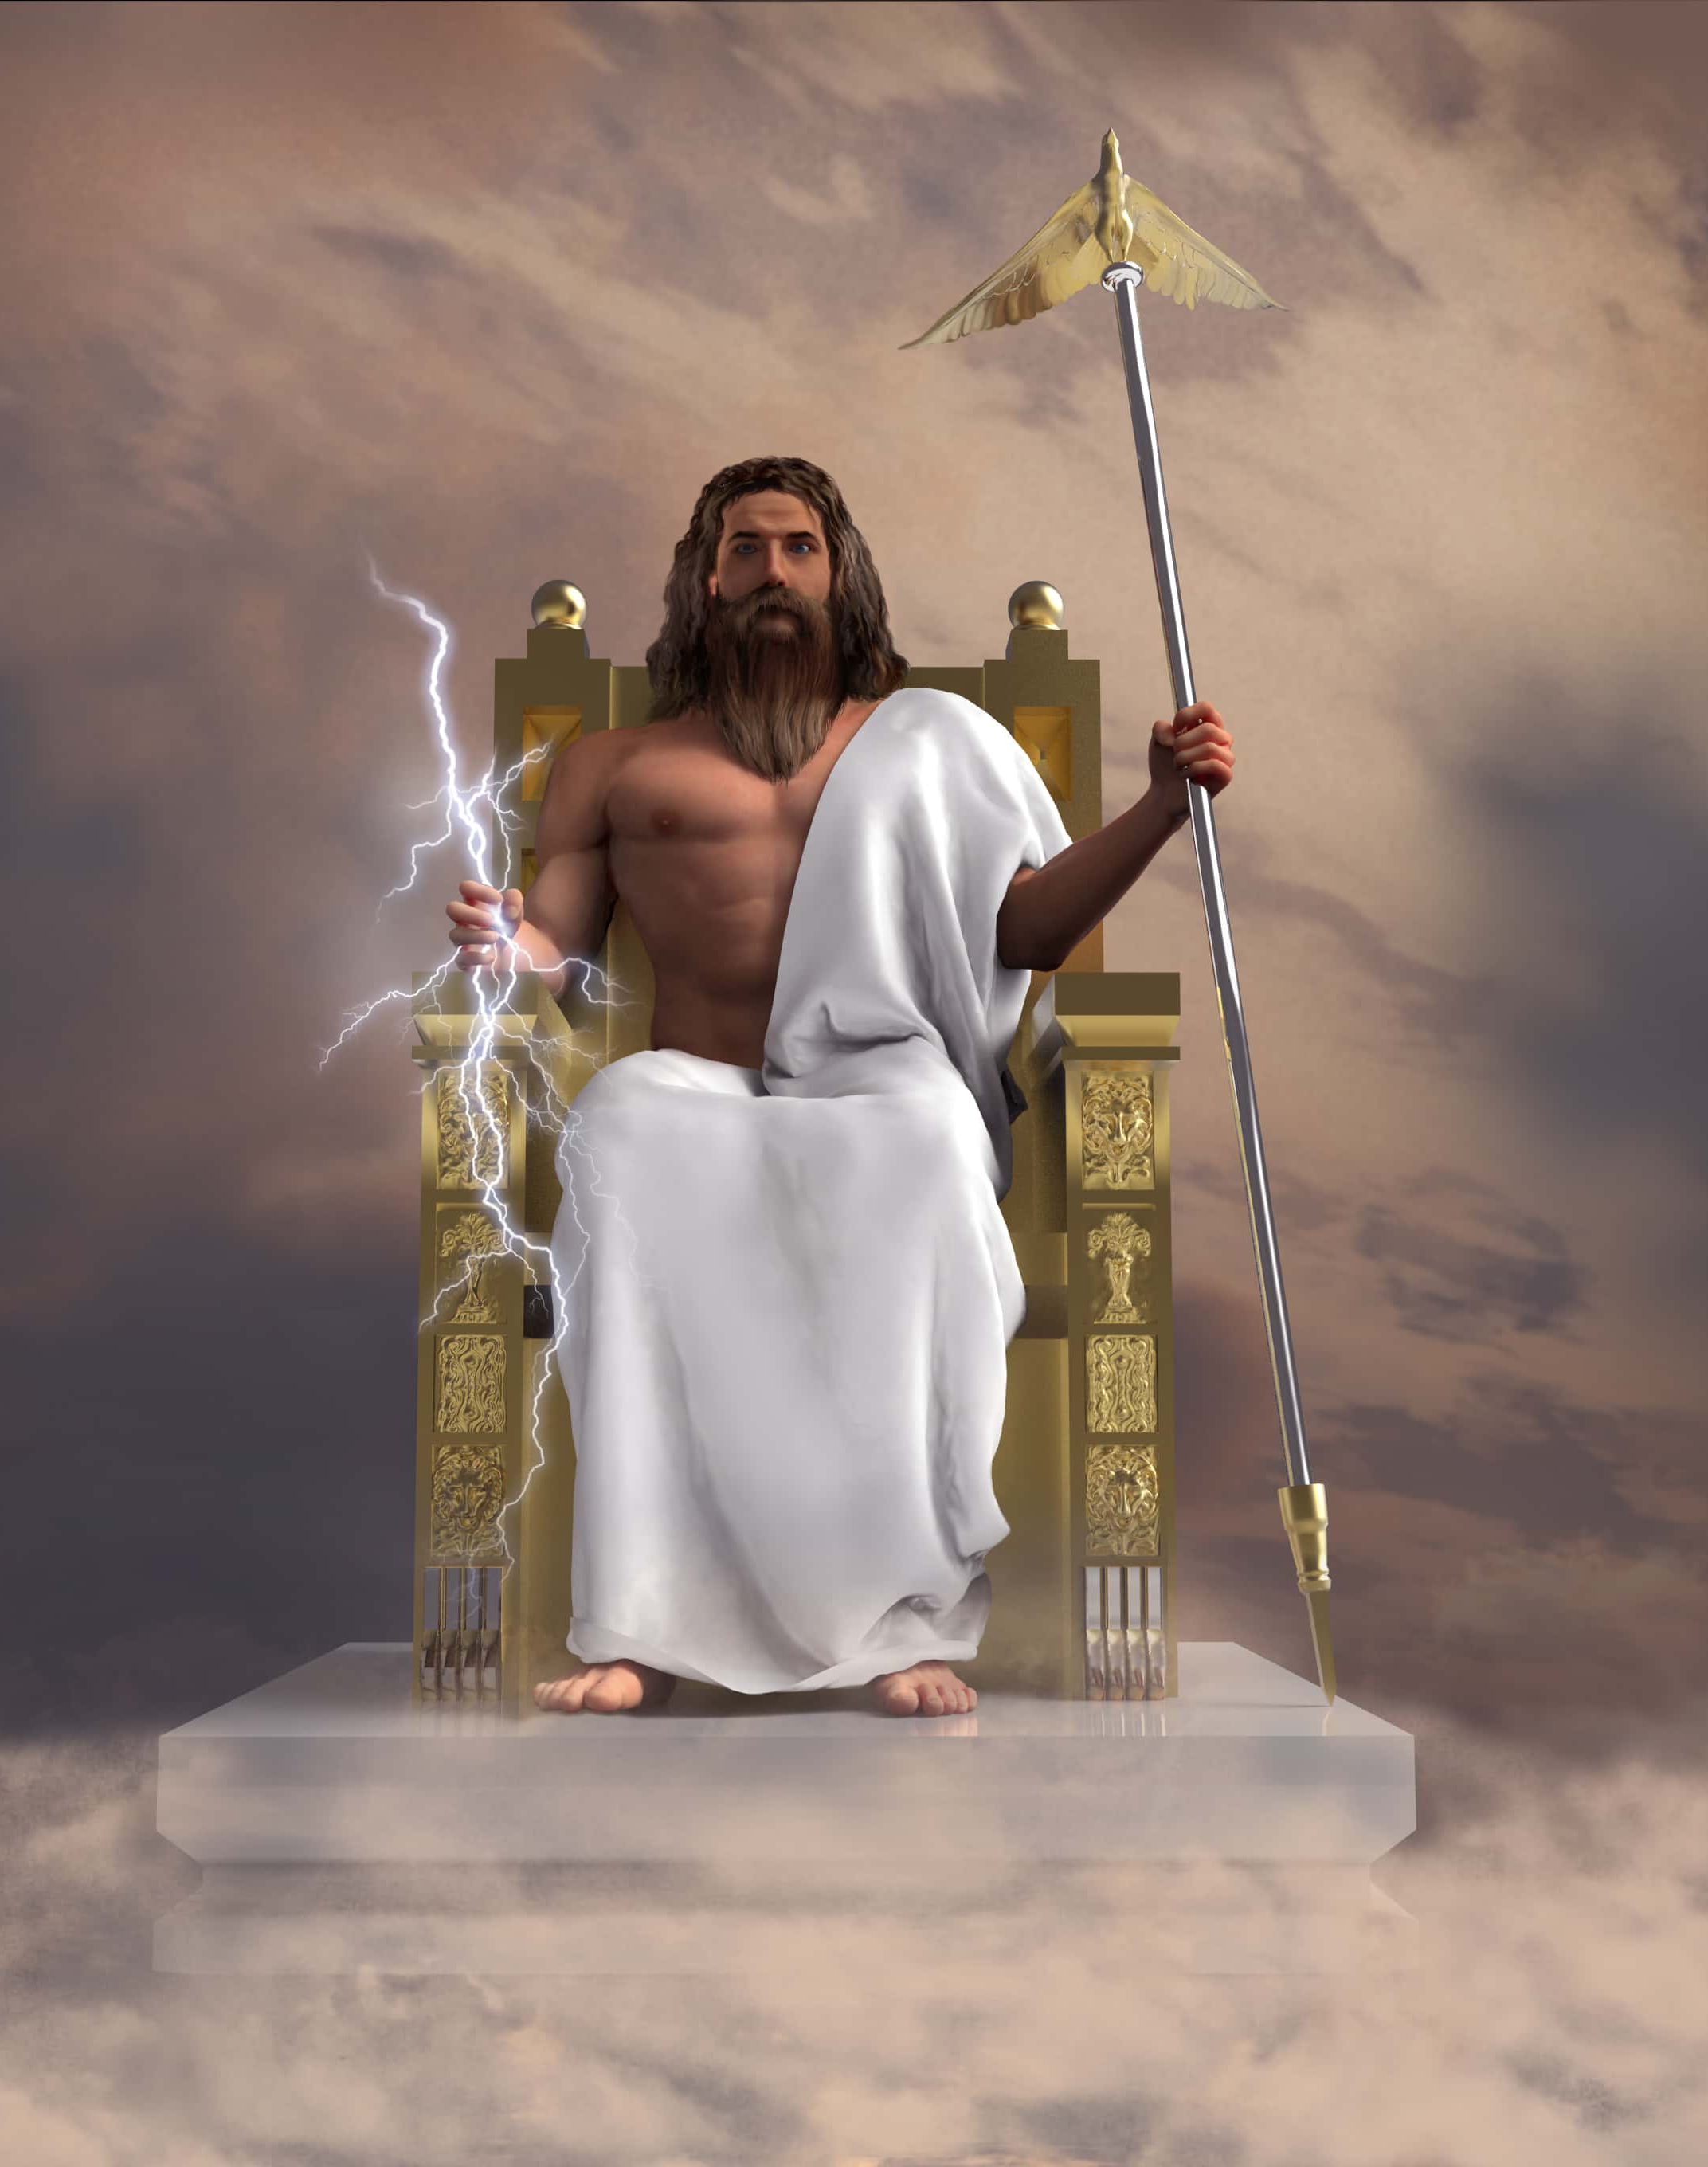
古代对电的认识
闪电（Lightning）
放电（雷电）的鱼
古埃及，“thunderer of the Nile”）
古希腊、古罗马：电（鱼）疗
静电现象
泰勒斯——摩擦琥珀后能吸引羽毛
认为琥珀现象与磁有关，但未被认为与雷电有关

Slide 3
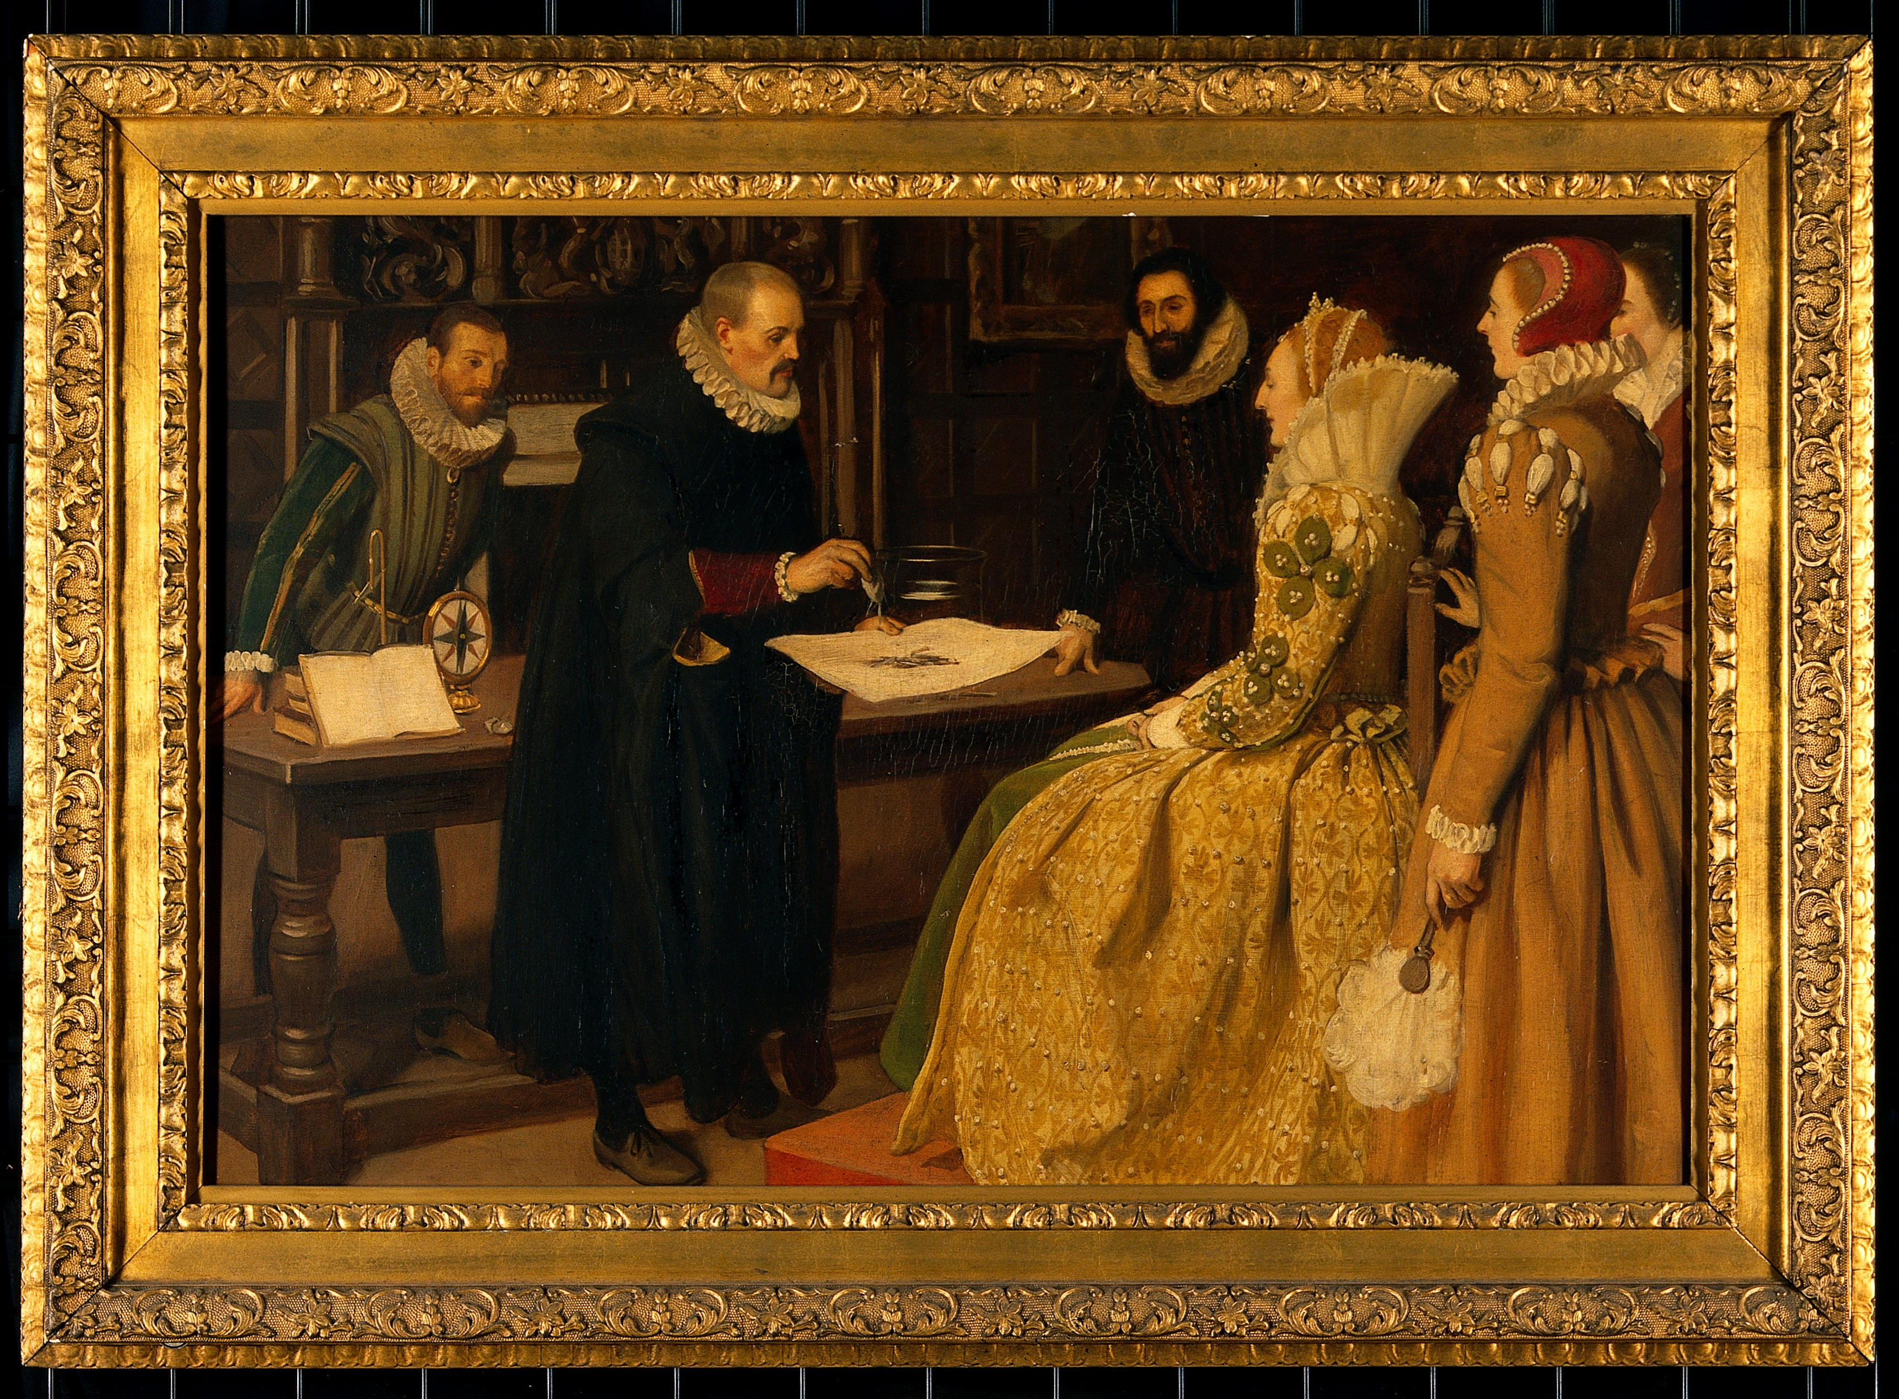
对电与磁的兴趣：神秘的超距作用
吉尔伯特1600年《论磁》
仿造希腊文中琥珀（elektron）一词创造了“电”这个拉丁词（electricus）。
发现硫磺、玻璃等其它物体也可以取代琥珀。
“磁疗”祖师：电与磁都是灵气。磁力能够活化身体、治愈疾病。

Slide 4
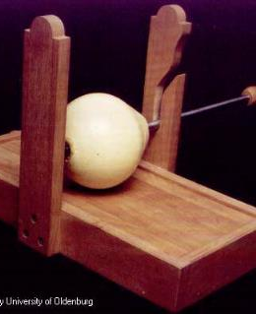
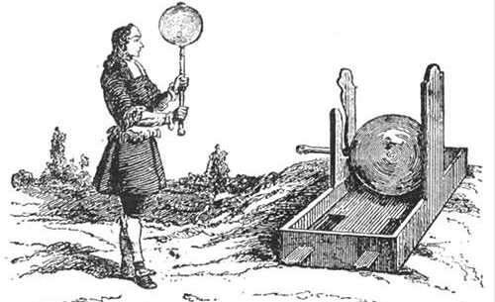
17世纪的电学
波义耳：在真空泵中研究静电（吸引力不需要空气）
电磁学（electromagnetism）一词出现（1641年）
奥托·冯·格里克（Otto von Guericke）发明硫磺球起电器（ 1663年）

Slide 5
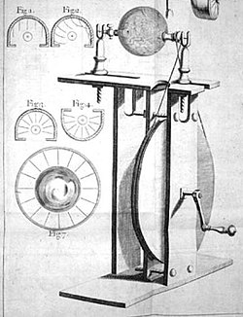
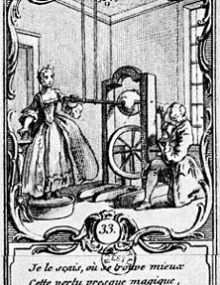
旋转球起电器
1706年改进（玻璃摩擦皮毛），1750年代大流行

Slide 6
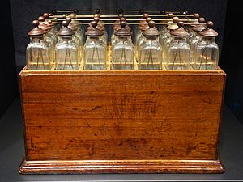
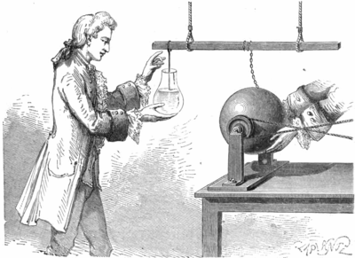
莱顿瓶
1745荷兰莱顿大学马森布洛克发明。富兰克林改良。

Slide 7
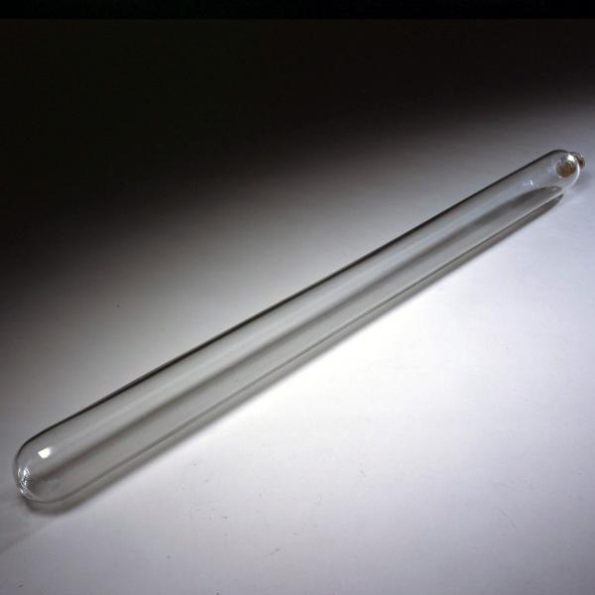
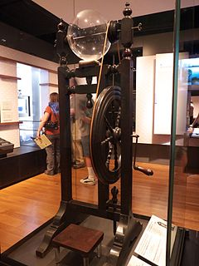
富兰克林
出版商起家，向美国人介绍欧洲前沿信息。
1745年莱顿瓶发明后关注电学时讯，获得英国商人柯林森赠送的玻璃管（用于摩擦起电），很感兴趣，随后购置一整套电学实验装置，进行研究和改良。
改进仪器（莱顿瓶并联）
理论猜想：
电流：认为电是守恒的流体（不是在摩擦时产生，而是在摩擦时流动）
正负电
电荷力和引力一样遵循平方反比律
理论+实验
尖锐物体更容易引电
静电与雷电同一

Slide 8
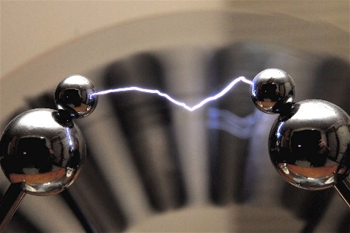
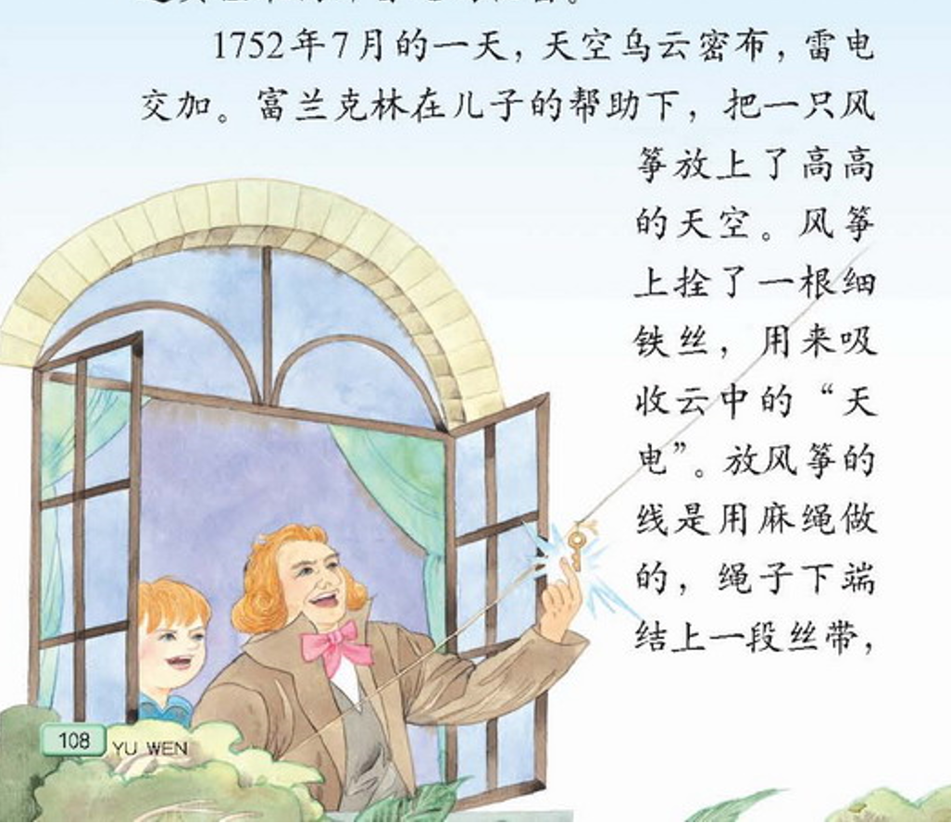
风筝实验
1749年富兰克林注意到实验仪器打出的电火花和闪电相似
1750年给柯林森的通信描述了实验构想：树立30英尺高的金属杆接引闪电到木质房屋内。信件被公开到欧洲科学界，1752年有法国人成功施行。（发明避雷针拒绝申请专利）
1752年富兰克林提出金属杆的替代版本即风筝实验，没有明确说自己做过（应该只在雷雨云中而非打雷时收集电荷）。后世故事由好友普里斯特利转述。1753年有俄罗斯人做风筝实验被球状闪电杀死。

Slide 9
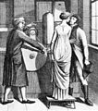
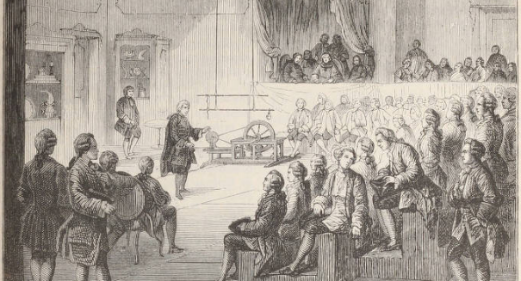
风靡一时的电学实验
大实验家诺莱（Nollet 1700-1770）的《物理学课程》中，需要操作大约350种不同的仪器
在巴黎修道院门前调集了200名修道士，围成一个大圈，用铁丝连接起来，让充满电的莱顿瓶放电，然后观众们就看到几百个平时正儿八经的修道士一起惊声尖叫的恢弘场面。法国国王路易十五亲自出场观摩。

Slide 10
诺莱的电学理论
“在被激发的如火的物质流从起电物体留出的同时，有别的这样的流流进去取代离开的东西。物体是受吸引还是受排斥，取决于物体是处在向内的流动比较强还是向外的流动比较强的位置。当这种微妙流动足够集中时，组成它们的粒子就会迎头相撞，冲破包围在粒子周围的硫磺类物质的封套，解放出其中的活性的似火物质。”

Slide 11
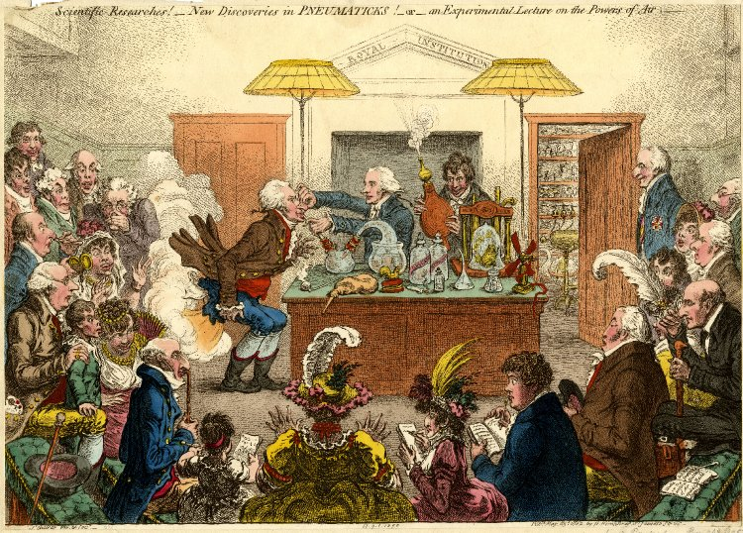
1802年讽刺画《气体力学》

Slide 12
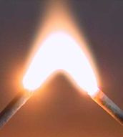
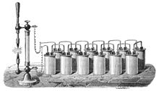
汉弗莱·戴维
Humphry Davy，化学家，气体学、电化学，实验家，法拉第领路人
1806年用伏打电池分解钾碱和钠碱，发现钾和钠两种金属。
戴维灯（安全灯，用油，通过火焰显示空气状况，帮助矿工预防窒息或爆炸）
白炽灯原型，电流通过铂金薄条（1802）
电弧灯原型，2000个电池，碳棒之间间隔100毫米，发出弧形火光（1806）
曾宣称“法拉第是我最大的发现”，但后来与法拉第决裂。

Slide 13
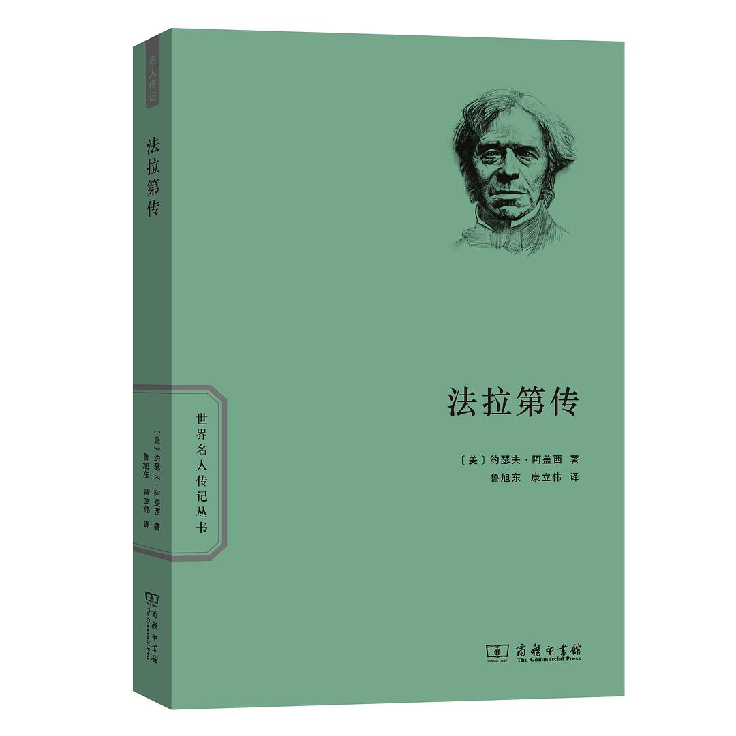
法拉第（1791 –1867）
平民科学家的典范（传记一度比牛顿爱因斯坦都多）
出生于贫穷铁匠家庭，只受过基础教育。
13~14岁开始打工，做图书装订员
在装订之余自学，阅读大英百科全书（电的条目）和《化学对话》等书籍。
在老板（哲学爱好者）的宽容和鼓励下参与学术社交，特别是伦敦城市哲学社团（City Philosophical Society），主要成员都是出身底层的哲学爱好者。法拉第听过多次塔特姆（社团创始人）的自然哲学演讲。
立志做哲学家，终身自我认同始终是自然哲学家。
20岁时书店客户赠送法拉第听戴维四次演讲的门票。
学徒期满后向皇家学会会长班克斯求职无果。给戴维做秘书，把300讲座笔记装订成精美书籍送给戴维，得到赏识。在戴维受伤后担任实验助手。
跟随戴维在欧洲巡演，兼任贴身男仆和勤杂工，勇敢处理实验爆炸……

Slide 14
法拉第自述与戴维交往
我认为做生意是邪恶与自私的，我的愿望就是逃避生意以便投身科学的事业，在我的想象中科学会使其研究者变得和蔼、没有偏见，科学事业至少使我鼓起了勇气，并以给戴维先生写信这样简单的方式来表达我的愿望，并且希望……他同意我的看法……而就在这同时，他满足了我从事科学职业的愿望但他仍然劝我[继续做一个订书匠]……他告诉我科学是一位严厉的女主人，而且，对为她献身的人总是持有惩罚的观点而很少给予报答。他嘲笑我关于从事哲学的人是道德高尚的人的看法，并说他要让我在实际中锻炼几年以便使我对利学工作有正确的看法……（法拉第书信，转引自《法拉第传》）

Slide 15
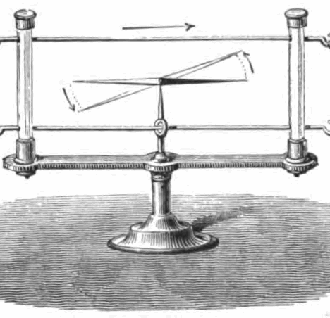
电磁感应
1800年伏打电堆开启流电研究。
1820年，丹麦学者奥斯特（1777-1851）发现电与磁的联系。
他在一次上课后收拾演示仪器的时候，其中有电回路和指南针，他意外发现导线与磁针平行时，开关电流会影响磁针的指向。

Slide 16
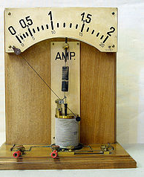
安培与电流计
1820-21年听说奥斯特的发现后，法国学者安培马上展开研究，明确了磁针转动方向和电流方向的关系，也就是右手定则或安培定则。他还提出了安培定律，来计算通电导线之间的相互作用力。设计了根据电的磁效应来测定电流大小的电流计。（安培立即就想到利用电流计所指示的信息，可以形成远距离通信的电报）
电流计严格说不是安培第一个制作的，但之前的学者并不清楚它究竟测量的是什么。安培明确定义了电流及其单位。

Slide 17
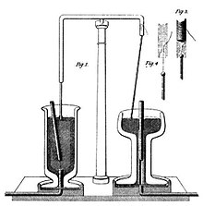
电磁旋转及与戴维决裂
1821年，听说奥斯特的发现后，戴维和朋友绅士科学家沃拉斯顿（Wollaston）一起研究，尝试实现电磁旋转装置。但他们的思路是让靠近磁铁的导线绕自己的轴旋转，而不是（法拉第所做）让导体绕磁铁旋转。前者也是可能实现的，但技术上困难得多。
法拉第作为助手旁听了戴维和沃拉斯顿的许多讨论，率先设计出电磁旋转装置（电动机的原型），轰动一时。但被戴维指责剽窃。
沃拉斯顿对电磁感应有更长期的研究，只差临门一脚没做成实验装置所以并未公开发表，戴维认为法拉第受益于私下传播的信息，并在未经沟通的情况下公布成果，且公布时未提及戴维和沃拉斯顿的贡献。
法拉第认为他自己的构思和沃拉斯顿的构思完全是两回事，电磁旋转完全是他自己研究的成果，认为出身底层的自己正在遭受打压。
沃拉斯顿本人后来也同意法拉第的辩解并支持法拉第评院士，但戴维持续打压。

Slide 18
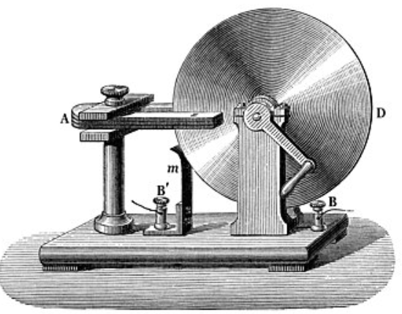
法拉第的其它贡献
磁力线、场论思想
发明本生燃烧器原型
发现苯，电解电镀、化学染料等化学贡献
制造发电机原型（1831年）
提出并验证只有一种电（静电、化学电、动物电统一）
法拉第笼
研究煤矿中粉尘爆炸的危险
研究空气污染和水污染（大恶臭）
发起并坚持皇家学会圣诞演讲（1827 年至 1860 年共讲19次）
拒绝封爵、拒绝担任皇家学会会长、拒绝入葬西敏寺

Slide 19
科学家vs.自然哲学家
scientist——1833年休厄尔创造的词汇。取代men of science。
以科学为志业，科学共同体的身份认同
法拉第：想被认作自然哲学家，但生前死后都没有得偿所愿

Slide 20
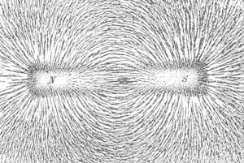
法拉第的哲学思想
反对牛顿主义
力学（机械）世界观vs.场论世界观
万有引力不能解释电和磁的现象。牛顿主义者滥用力的概念，每一种现象都赋予一种力：热力、磁力、电力、化学亲和力……
回归笛卡尔的涡旋宇宙乃至古希腊的和谐宇宙
本质是“永恒的循环运动”，各种引力和斥力是循环运动的表现。
反对超距作用：引力传播也需要时间
大统一的场论
电和磁不是特殊物质的特性，而是一切物质的属性，真空也有电磁场
光是振动，振动不一定需要媒介
各种力是统一的，可以互相转化
场不是物质也不是空间，物质是场的节点
爱因斯坦：法拉第是一位颠覆性的思想家，一位致力于实现科学统一的自然哲学家。（爱因斯坦书房里挂三张照片：叔本华、法拉第、麦克斯韦）

Slide 21
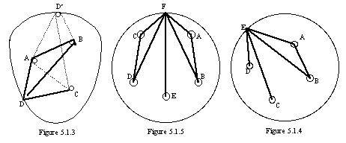
麦克斯韦（1831-1879）
家境富裕，出生后不久继承了600 多万平方米的庄园。
14岁撰写数学论文，用绳子绘制各种曲线的方法。
18岁时撰写两篇论文：关于弹性固体和滚动曲线
大学时研究色彩理论，提出三原色。研究电磁学，认同法拉第。
以第二名成绩毕业于剑桥三一学院。后成为三一学院研究员，但一年后前往苏格兰的马里沙尔学院任教授。学院合并后被解雇，前往伦敦国王学院。
1871年回剑桥成为首任卡文迪许教席。1879年去世。

Slide 22
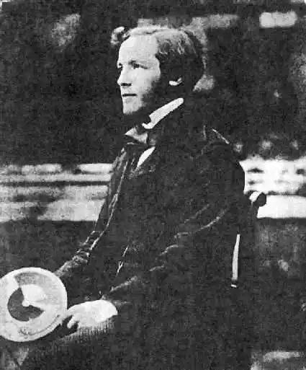
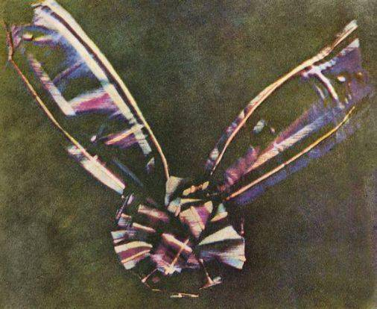
麦克斯韦的其它科学工作
光学：三原色理论、第一张彩色照片（格子丝带）
热力学和统计力学：麦克斯韦-玻尔兹曼分布、麦克斯韦妖
控制论：对调速器（蒸汽机）的研究
建立卡文迪许实验室，整理卡文迪许遗著
爱写诗，出版诗集

Slide 23
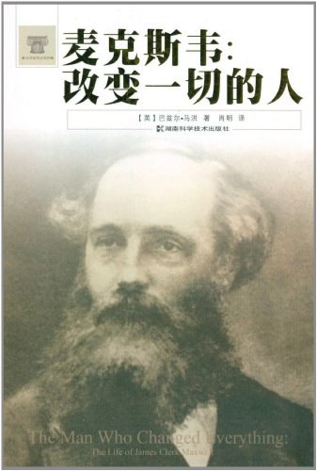
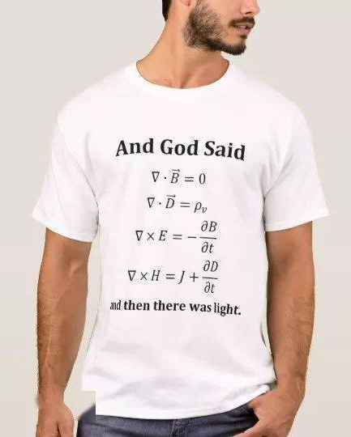
物理学的第二次统一
1855年《论法拉第的力线》
阐发并推进法拉第的电磁学思想；
1864年《电磁场的动力理论》
电磁波的概念，光的电磁理论。预言无线电波存在。（1887年由赫兹验证）
1873年《电磁通论》
电磁学的集大成之作。20个方程（1881年被赫维赛德用矢量替换四元数，简化为四个）
爱因斯坦：我站在麦克斯韦的肩膀上，而不是牛顿。

Slide 24
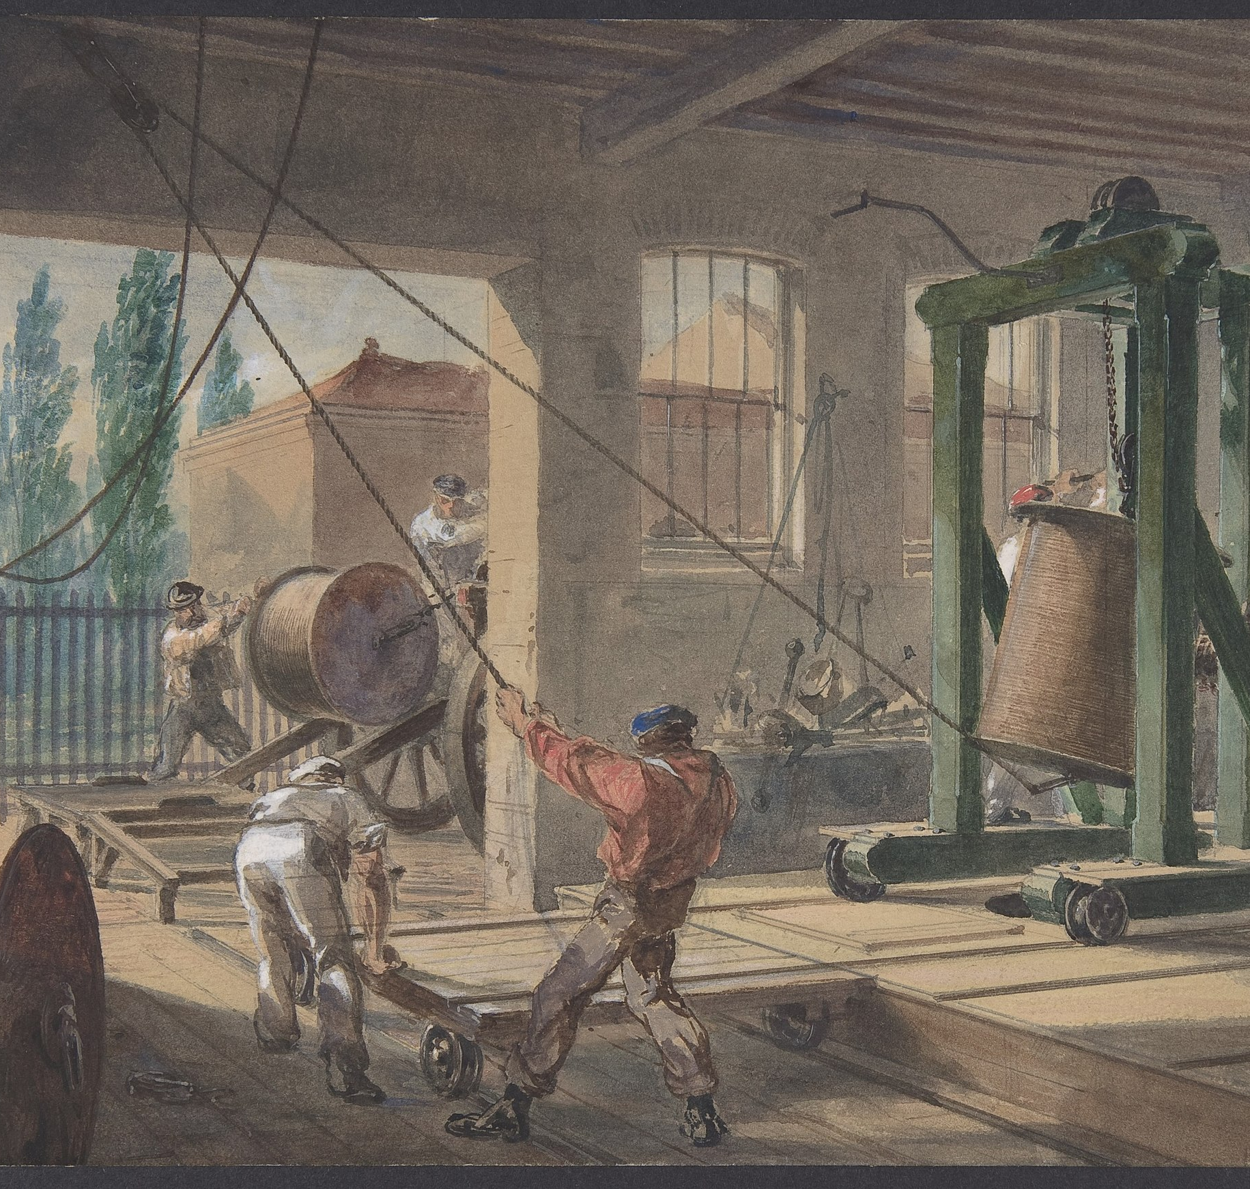
科学与工业结盟
电报：“第一项以科学为基础的发明”
1825年思特金（William Sturgeon）发明电磁铁。美国电学家亨利（Joseph Henry）在1828年改进，并铺设1英里电线传递信号（敲响钟声）
1833年，数学家高斯和物理学家韦伯合作，在哥廷根天文台和物理学院之间（相距1.6公里）架设电报。
1835年亨利发明继电器。
继电器用小电流控制大电流，因而解决了电报的远距离传输问题。
1837 惠斯通电报机、莫尔斯电码
1854年伦敦与巴黎电报通信、1857-1858年铺设横跨大西洋的电缆；1861美国纽约与旧金山通电报
1887赫兹实验证实无线电
1895马可尼
1899年无线电信号跨越英吉利海峡，1901年横跨大西洋

